Slide 1
第九章 回归分析
现实世界中普遍地存在着的变量之间的关系。一般来说，变量之间的关系可分为两类：
1. 确定性的函数关系：已知一个（或几个）变量的值，就可以精确地求出另一个变量的值。如 V = 4/3πR³，S = V t
2. 非确定性的相关关系：几个变量之间存在着密切的关系，但不能由一个（或几个）变量的值精确地求出另一个变量的值。在相关关系中至少有一个变量是随机变量。如人的血压与年龄，环境因子与农作物的产量，树木的直径与高度，人均收入与商品的销量，商品的价格与消费者的需求量。
回归分析是研究变量之间的相关关系的一种统计方法。回归（regression）这一术语是1886年高尔顿（Galton）研究遗传现象时引进的。
这里仅介绍一元线性回归分析。

Slide 2
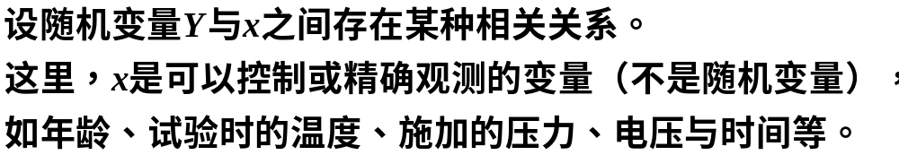
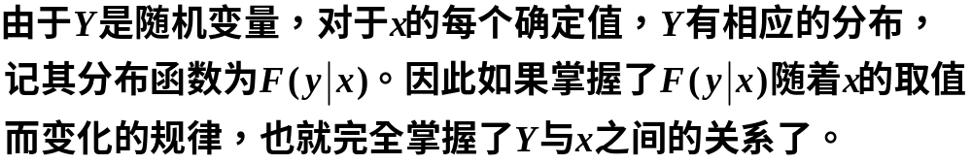
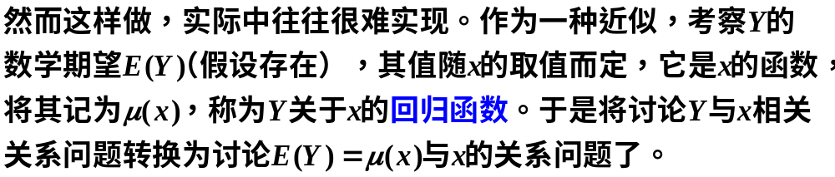

Slide 3
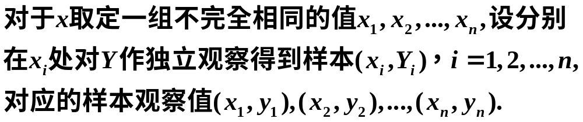
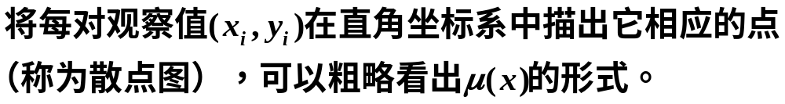
在实际问题中，回归函数μ(x)一般是未知的，
需要根据试验数据去估计。

Slide 4
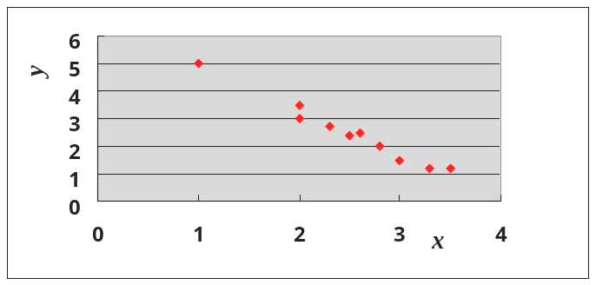
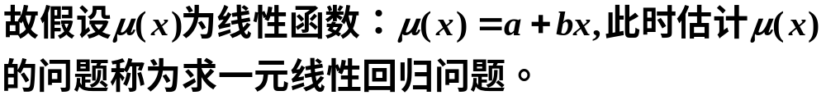
一元线性回归
例1 以家庭为单位，某商品年需求量与其价格之间的调查数据如下：
价格x（元） 1 2 2 2.3 2.5 2.6 2.8 3 3.3 3.5
需求量y（500g） 5 3.5 3 2.7 2.4 2.5 2 1.5 1.2 1.2
1. x与y之间是相关关系，不能用解析表达式 y = f(x) 表示。
2. 作散点图。发现这些点分布在一条直线附近。

Slide 5
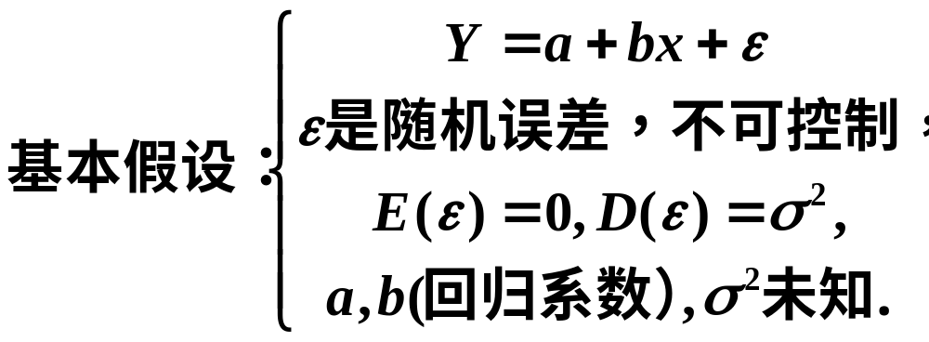
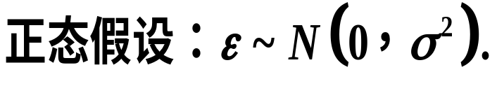
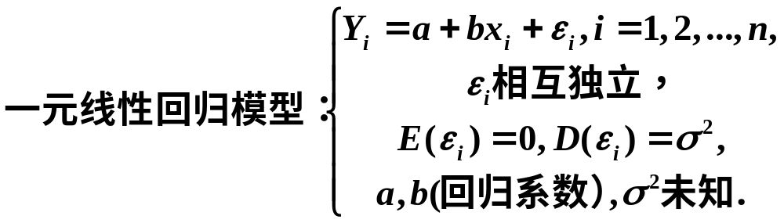
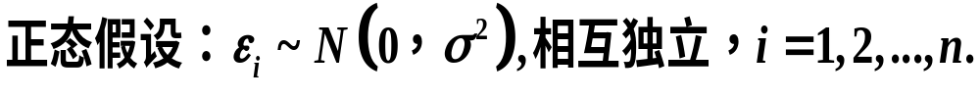

Slide 6
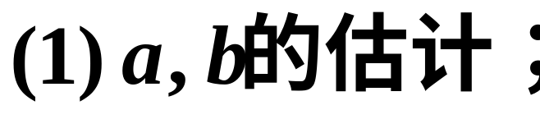
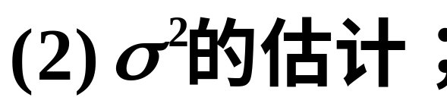
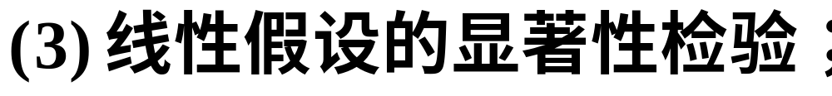
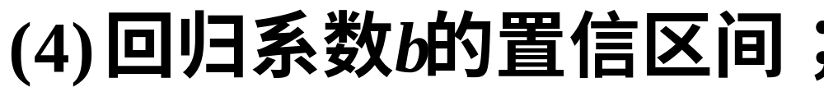
一元线性回归要解决的问题：

Slide 7
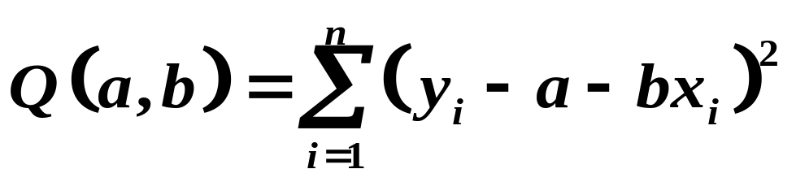

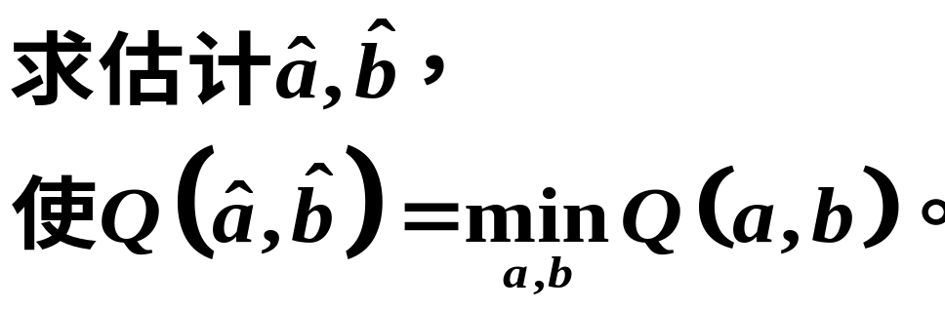
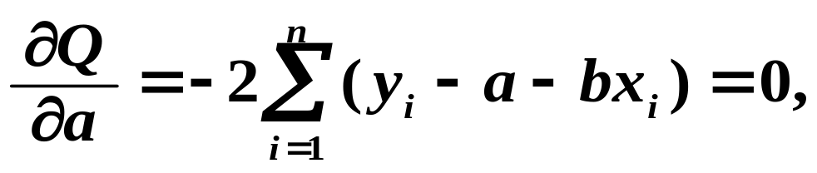





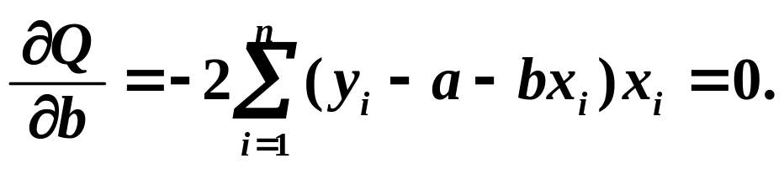
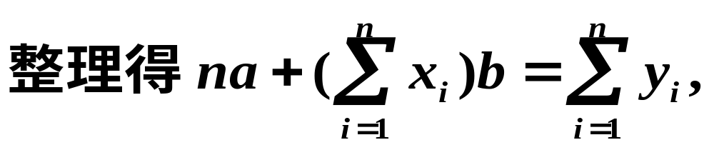
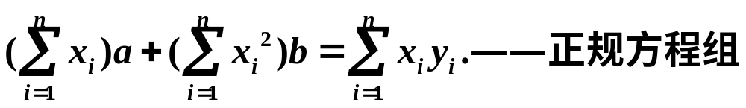
（二）a,b的估计——最小二乘估计

Slide 8
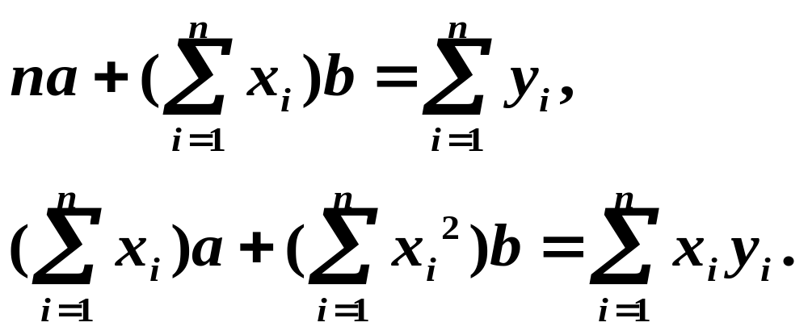
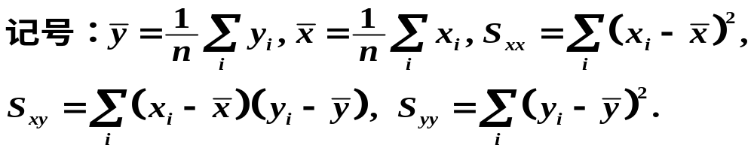

Slide 9
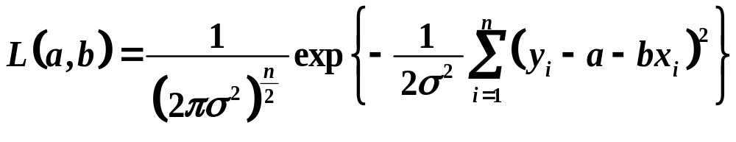
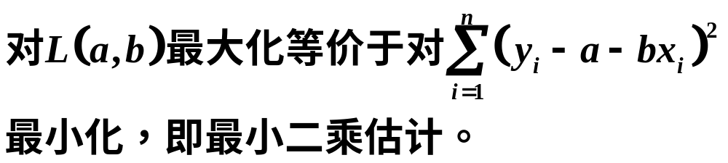
在误差为正态分布假定下，最小二乘估计等价于极大似然估计。
事实上，似然函数

Slide 10
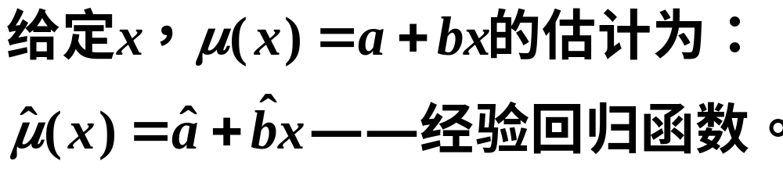
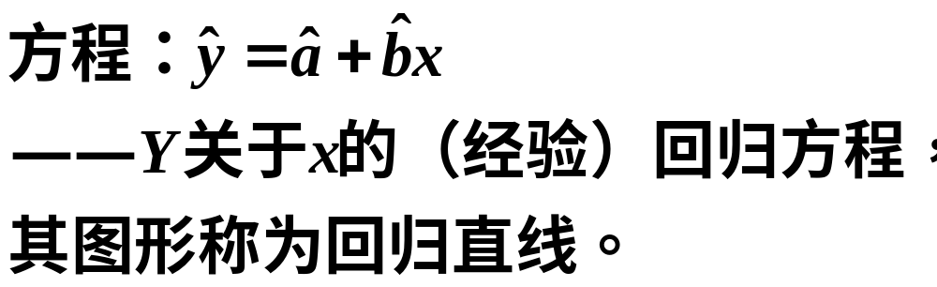

Slide 11
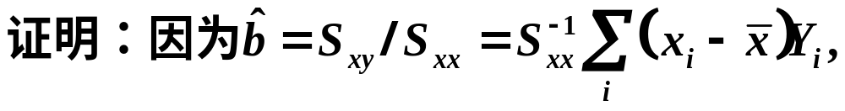
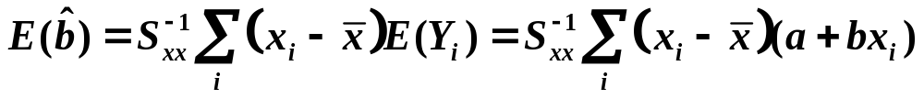
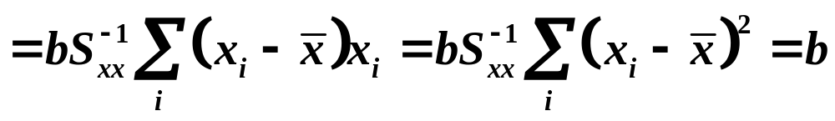

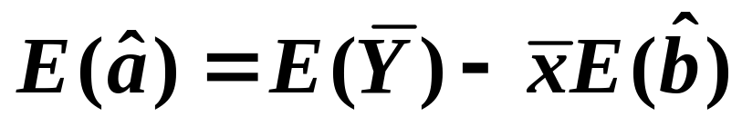
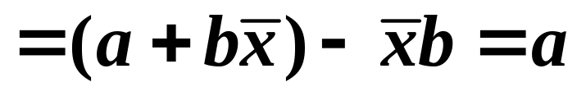

Slide 12
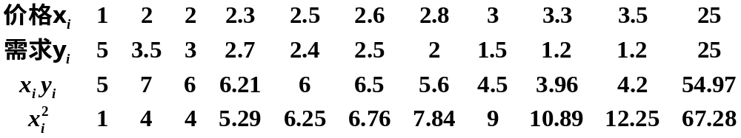

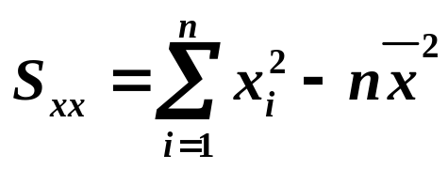

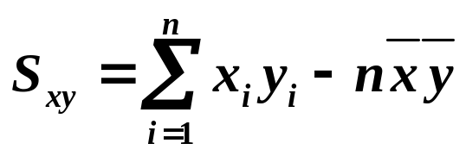

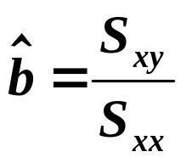

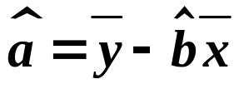


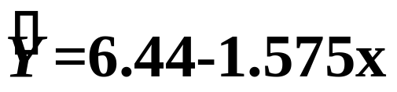
例1 中需求量与价格的关系：
＝4.78
＝-7.53
故回归方程应为

Slide 13
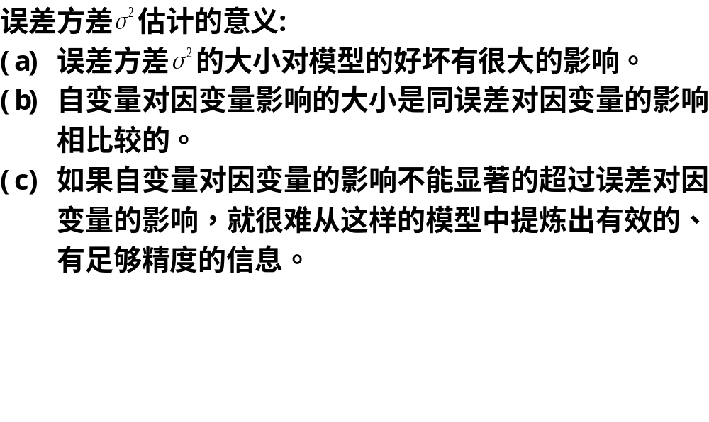
（三）误差方差的估计

Slide 14
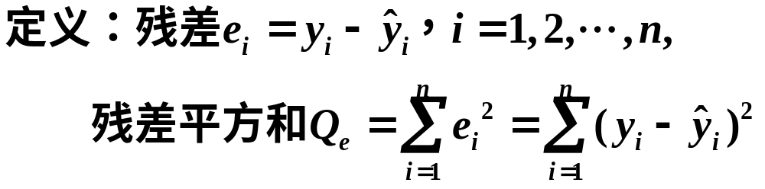
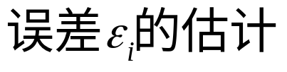
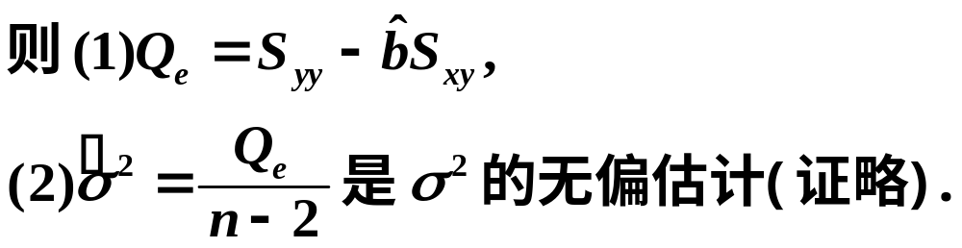
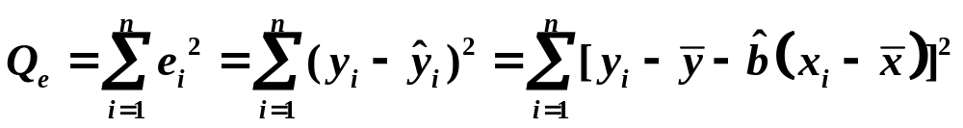
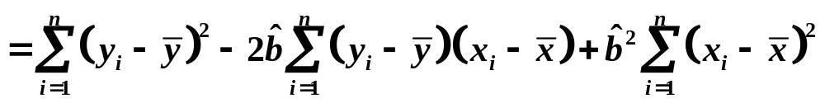
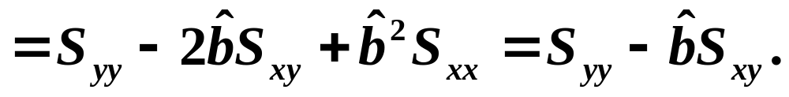
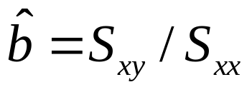

Slide 15
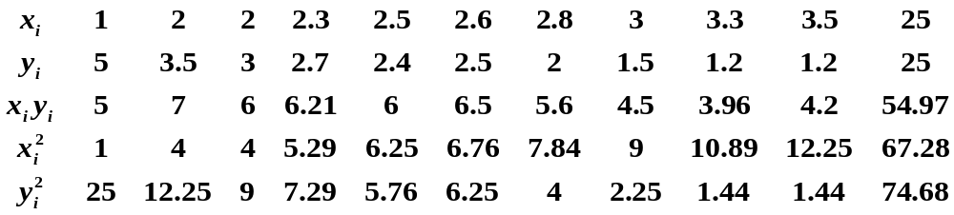


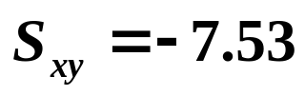

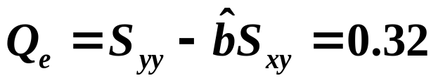
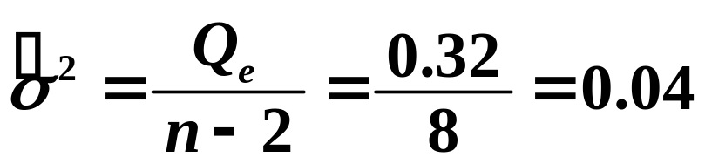
求例1中误差方差的无偏估计。
＝12.18

Slide 16
（四）线性假设的显著性检验
采用最小二乘法估计参数a和b，并不需要事先知道Y与x之间
一定具有相关关系，即使是平面图上一堆完全杂乱无章的散
点，也可以用公式求出回归方程。因此μ(x)是否为x的线性函
数，一要根据专业知识和实践来判断，二要根据实际观察得
到的数据用假设检验方法来判断。
若原假设被拒绝，说明回归效果是显著的，否则，若接受原假设，说明Y与x不是线性关系，回归方程无意义。回归效果不显著的原因可能有以下几种：
（1）影响Y取值的，除了x，还有其他不可忽略的因素；
（2）E(Y)与x的关系不是线性关系，而是其他关系；
（3）Y与x不存在关系。

Slide 17







Slide 18




例3 检验例1中回归效果是否显著，取α=0.05。

Slide 19




（五）回归系数b的置信区间
当回归效果显著时，常需要对回归系数b作区间估计。

Slide 20



(六)回归函数 函数值的点估计和置信区间

Slide 21






Slide 22




（七）Y的观察值的点预测和预测区间

Slide 23







Slide 24





Slide 25



注：在预测时，一般要求 要落在已有的的数据范围内部，否则预测常常没有意义。

Slide 26


在例1中，当x₀=1.5时，回归函数的水平为0.95的
置信区间为
在例1中，当x₀=1.5时，Y₀的概率为0.95的预测区间为

Slide 27
例例2 合金钢的强度y与钢材中碳的含量x有密切关系。为了冶炼出符合要求强度的钢常常通过控制钢水中的碳含量来达到目的，为此需要了解y与x之间的关系。其中x：碳含量（％） y：钢的强度（kg/mm²）数据见下：
x | 0.03 | 0.04 | 0.05 | 0.07 | 0.09 | 0.10 | 0.12 | 0.15 | 0.17 | 0.20
y | 40.5 | 39.5 | 41.0 | 41.5 | 43.0 | 42.0 | 45.0 | 47.5 | 53.0 | 56.0
（（1）画出散点图；（2）设μ(x)=a+bx,求a,b的估计；（3）求误差方差的估计；（4）检验回归效果是否显著（取显著性水平α=0.05)；（5）求回归系数b的95％置信区间；（6）求在x=0.06点，回归函数的点估计和95％置信区间；（7）求在x=0.06点，Y的点预测和95％区间预测。

Slide 28
（1）合金钢的强度y与钢材中碳的含量x的散点图
56 54 52 50 48 46 44 42 40 38
0.03 0.05 0.07 0.09 0.11 0.13 0.15 0.17 0.19

Slide 29



x | 0.03 | 0.04 | 0.05 | 0.07 | 0.09 | 0.10 | 0.12 | 0.15 | 0.17 | 0.20
y | 40.5 | 39.5 | 41.0 | 41.5 | 43.0 | 42.0 | 45.0 | 47.5 | 53.0 | 56.0

Slide 30
合金钢的强度y与钢材中碳的含量x的回归直线图
56 54 52 50 48 46 44 42 40 38
0.03 0.05 0.07 0.09 0.11 0.13 0.15 0.17 0.19

Slide 31




Slide 32




Slide 33



